Slide 1
Computer Crime
Masyarakat dan Etika Profesi

Slide 2
Type of Exploits
Virus
Worms
Trojan horses
Spam
DoS (Denial-of-Service) attacks
Phising
Smishing and Vishing

Slide 3
Virus
Virus adalah deviant program yang tersimpan di dalam hard drive, CD atau USB yang dapat menyebabkan efek-efek yang tidak terduga dan bahkan tidak diinginkan, seperti:
Memperkecil ruang memori (virus dapat menggandakan diri sendiri)
Mengubah ekstensi file atau program, sehingga tidak bisa dibuka/ dijalankan.
Komputer jadi sering hang/ crash, dll.
Virus dapat masuk ke komputer pada saat menyambungkan disk (CD atau flashdisk) atau saat men-download program dari internet.

Slide 4
Worms
Worm adalah program yang dapat menyalin dirinya sendiri secara berulang ke dalam memori komputer atau ke dalam disk drive → dapat menyebabkan komputer menjadi crash.
Worm sering kali disebarkan melalui attachment email → hati-hati membuka attachment dari pengirim asing.

Slide 5
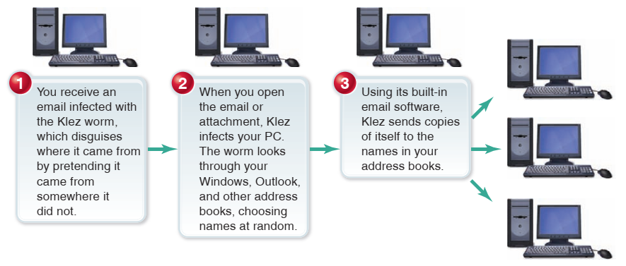
Worms (lanj.)

Slide 6
Bagaimana Malwares dapat Tersebar?
Melalui penyimpanan eksternal, CD atau flashdisk yang telah terinfeksi.
Melalui attachment email yang dikirimkan oleh pengguna asing.
Melaui infiltrated website → website sengaja telah ditanami malware oleh pembuatnya, sehingga malware akan masuk ke komputer saat user melalukan klik pada website tersebut.
Melalui infiltrated wi-fi hot spots.

Slide 7
Trojan Horses
Trojan horse adalah program yang berpura-pura menjadi program yang bermanfaat, biasanya gratis (seperti game atau screen saver), tetapi membawa virus atau instruksi yang merusak, yang melakukan kerusakan tanpa sepengetahuan pengguna.
Disebut juga backdoor program → program ilegal yang mengijinkan pengguna ilegal untuk mengambil kontrol terhadap sebuah komputer, tanpa sepengetahuan pemiliknya, misalnya: logging individual keystrokes, merekam username dan password yang diketikkan pengguna → pencurian akun.
Logic bomb adalah salah satu tipe Trojan horse yang bekerja saat ada event tertentu yang men-trigger.

Slide 8
Denial of Service (DoS)
Membanjiri komputer dengan request "dummy" dalam jumlah sangat besar, hingga melampui kemampuan komputer untuk memproses request yang valid.
Jika pelakunya banyak dan tersebar di berbagai lokasi geografis yang berbeda → DDoS (distributed denial of service).
Contoh: pelaku mengirimkan banyak request "dummy" ke web server sehingga server menjadi kewalahan dan crash → server tidak mampu melayani request yang valid.

Slide 9
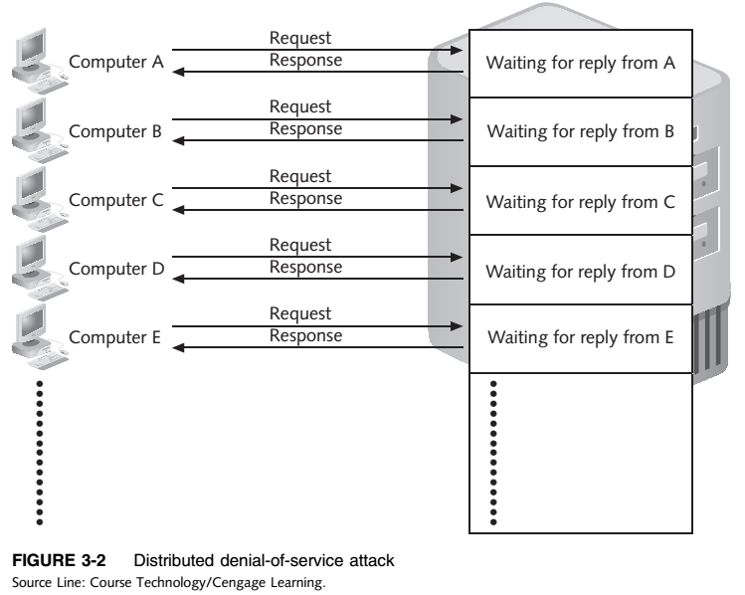

Slide 10
Spam
Spam is the abuse of email systems to send unsolicited email to large number of people.
Most spam is form of:
Low-cost commercial advertising
Phony get-rich-quick schemes
Worthless stock
Spam is also used to deliver harmful worms and malwares.

Slide 11
Spam
Spam is the abuse of email systems to send unsolicited email to large number of people.
Most spam is form of:
Low-cost commercial advertising
Phony get-rich-quick schemes
Worthless stock
Spam is also used to deliver harmful worms and malwares.

Slide 12
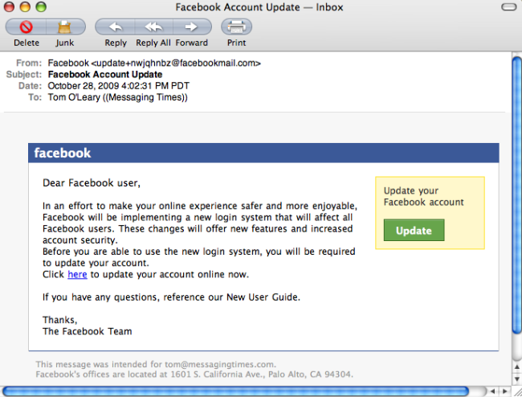
Phising, Smishing, Vishing
Phising is the act of fraudulently using email to get the recipient to reveal personal data.
Smishing is another variation of phising that involves the use of SMS (Short Message Service).
Vishing is similar to smishing except that the victims receive a voice mail telling them to call a phone number or access a website.

Slide 13
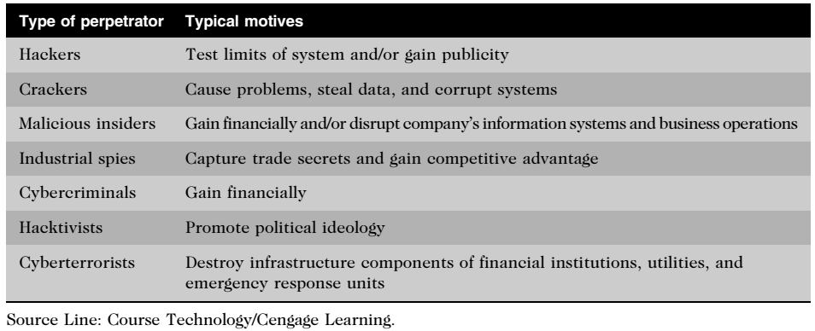
Types of Perpetrator of Computer Crime

Slide 14
Hackers and Crackers
Thrill-seeker hacker → hacker yang melakukan aktivitasnya hanya untuk mencari tantangan.
White-hat hacker → hacker profesional yang dibayar oleh pemilik sistem untuk sengaja mencoba masuk ke dalam jaringan/ sistemnya secara tidak sah, untuk mengetahui kelemahan atau celah keamanan dari sistem tersebut.
Script kiddies → membuat source code yang berisi virus, lalu disebarkan melalui internet.
Black-hat hackers → masuk ke sistem komputer orang lain secara tidak sah untuk mencuri informasi atau mendapatkan keuntungan secara ilegal.

Slide 15
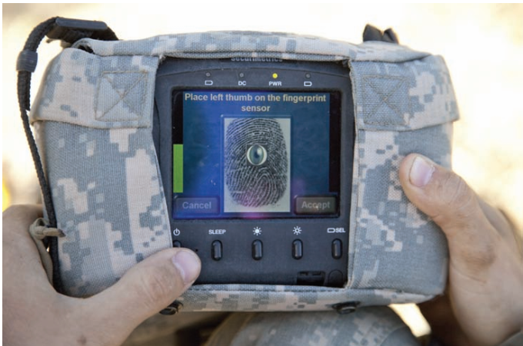
Online Safety
Antivirus software
Firewalls
Firewall memantau semua aktivitas internet dan jaringan lain, mencari data yang mencurigakan dan mencegah akses yang tidak sah (unauthorized access).
Password
Biometric authentication
Encryptions

Slide 16
Cybercrime
Definisi cybercrime
Motivasi cybercrime
Karakteristik cybercrime
Jenis cybercrime

Slide 17
Cybercrime
Definisi dari Computer Crime Research Center:
“Crimes committed on the internet using the computer either as a tool or a targeted victim.”
Setiap aksi cybercrime melibatkan komputer dan manusia sebagai korban (tergantung mana yang menjadi target utama).

Slide 18
Mengapa melakukan cybercrime?
Motif ekonomi
Mencari popularitas
Mudah dan murahnya untuk beraktivitas online
Sejumlah aktivitas cybercrime sulit untuk ditindak di lembaga peradilan

Slide 19
Karakteristik Cybercrime
Ruang lingkup kejahatan (cyberspace, global, trans-nasional → sulit dipastikan hukum negara mana yang diberlakukan)
Sifat kejahatan non-violence, ketakutan akan kejahatan tidak mudah timbul
Pelaku kejahatan (menguasai teknologi internet dan jaringan)
Modus kejahatan (menggunakan teknologi informasi sebagai media)
Jenis kerugian yang ditimbulkan (bersifat material atau non-material (waktu, nilai, jasa, harga diri))

Slide 20
Kategori Cybercrime
Cybercrime menyerang perseorangan
Cybercrime menyerang property
Cybercrime menyerang pemerintah
Cybercrime menyerang masyarakat luas

Slide 21
Cybercrime menyerang perseorangan
Cyber-stalking
Mengganggu atau melecehkan seseorang dengan memanfaatkan media Internet, misal: mengirimkan email berulang-ulang.
Pelaku biasanya menyembunyikan identitasnya (anonimous).
Cyber defamation
Fitnah yang dilakukan dengan bantuan teknologi komputer maupun Internet → merusak reputasi korban.
Contoh: menyebarkan materi berisi fitnah ke publik, mengirimkan email yang memuat materi fitnah ke relasi/ keluarga korban

Slide 22
Cybercrime menyerang perseorangan (lanj.)
Carding
Melakukan transaksi keuangan menggunakan nomor rekening atau kartu kredit orang lain.
Assault by Threat
Mengancam orang lain menggunakan teknologi komputer maupun Internet.

Slide 23
Cybercrime menyerang property
Intellectual Property Crime
Pembajakan perangkat lunak, copyright infringement, trademark violation, pencurian source code komputer.
Cybersquatting
Membeli domain yang mirip dengan merek dagang atau nama perusahaan tertentu dan kemudian menjualnya dengan harga tinggi kepada pemilik merk atau perusahaan yang bersangkutan → percaloan
Typosquatting
Membuat nama domain "pelesetan" dari domain yang sudah populer.
Agar pengunjung yang tersasar ke situsnya karena salah mengetik nama domain yang dituju pada browsernya.

Slide 24
Cybercrime menyerang property (lanj.)
Cyber Trespass
Masuk ke komputer atau jaringan orang lain secara tidak sah, lalu mengganggu, merusak, mengubah, atau menyalahgunakan data atau sistem tersebut dengan memanfaatkan koneksi internet wireless.
Internet Time Theft
Menggunakan layanan (akun ISP) milik orang lain untuk terkoneksi ke Internet, tanpa sepengetahuan pemilik layanan tersebut.
Pelaku biasanya mendapatkan akun secara illegal/ hacking.

Slide 25
Cybercrime menyerang pemerintah
Cyber Terorism
Memanfaatkan teknologi informasi sebagai alat bantu untuk melakukan kegiatan terorisme (mengancam pemerintah atau warga negara).
Contoh:
Ramzi Yousef (penyerang pertama gedung WTC) menyimpan detail serangan dalam file yang dienkripsi di laptopnya

Slide 26
Cybercrime menyerang masyarakat luas
Cyber pornography
Menggunakan teknologi komputer dan jaringan untuk menciptakan, mempublikasikan, menyalurkan konten-konten berbau pornografi. Contoh: website, majalah, gambar/ video pornografi yang tersebar di Internet.
Konten disasarkan untuk anak-anak di bawah umur → child pornography.
Cyber trafficking
Memperdagangkan barang-barang terlarang (narkotika, senjata, manusia) melalui iklan di website atau komunikasi melalui email.

Slide 27
Cybercrime menyerang masyarakat luas
Online gambling
Perjudian atau taruhan yang dilakukan secara online, melalui website tertentu, yang umumnya di-hosting di luar negeri.
Forgery
Pemalsuan uang kertas, sertifikat-sertifikat penting, stempel dan sebagainya menggunakan teknologi komputer (scanner dan printer kualitas tinggi).

Slide 28
Jenis Cybercrime Lainnya
Data diddling
Mengubah raw data sebelum diproses oleh komputer, lalu mengubahnya kembali ke bentuk aslinya setelah pemrosesan selesai → sulit untuk dideteksi.
Salami attack
Melakukan perubahan data atau transaksi yang tidak signifikan untuk satu kejadian, namun hasilnya akan sangat siginfikan jika kejadian tersebut terjadi berulang kali.
Contoh: seorang mengubah program yang digunakan di kasir, untuk menambah Rp. 50 dari setiap transaksi. Sebagian besar pelanggan tidak memperhatikan tambahan Rp. 50 tersebut, tetapi jika diterapkan untuk setiap transaksi pelaku dapat meraup banyak keuntungan.

Slide 29
Jenis Cybercrime Lainnya (lanj.)
Web Jacking
Pelaku mengambil alih kontrol pada sebuah website dengan meng-hack user dan password admin → pemilik website asli kehilangan kontrol akan website.
Selanjutnya, pelaku biasanya mengubah informasi yang ditampilkan di website tersebut.

Slide 30
Perlindungan Pengguna
CERT (Computer Emergency Response Team)/ CSIRT (Computer Security Incident Response Team)
https://www.cert.or.id/
Indonesia Security Incident Response Team on Internet and Infrastructure/Coordination Center (Id-SIRTII/CC)
https://idsirtii.or.id/
Badan Siber dan Sandi Negara (BSSN)
https://bssn.go.id/

Slide 31
Dasar Hukum
UU ITE Nomor 11 Tahun 2008
Pasal 27-37: Perbuatan yang dilarang
UU ITE Nomor 19 Tahun 2016

Slide 32
Referensi
William and Sawyer, 2011, Using Information Technology, Mc-Graw-Hill, New York.
Dalla, H.S. and Geeta, 2013, Cybercrime – A Threat to Persons, Property, Government and Societies, International Journal of Advances Research in Computer Science and Software Engineering, Vol. 3, Issue 5.
Poonia, A.S., 2014, Cyber Crime: Challenges and its Classification, International Journal of Emerging Trends & Technology in Computer Science (IJETTCS), Vol 3, Issue 6.
----, ---, Introduction to Cybercrime, download from wsilfi.staff.gunadarma.ac.id/Downloads/files/13309/W03-Cyber+crime.pdf, diakses pada tanggal 7 Maret 2016 pukul 13.00.
Reynolds, G.W., 2015, Ethics in Information Technology 5th Edition, Cengage Learning, Boston.

